Slide 1

MỸ THUẬT 6
CHỦ ĐỀ 3: LỄ HỘI QUÊ HƯƠNG
BÀI 1: NHÂN VẬT 3D TỪ DÂY THÉP

Slide 2
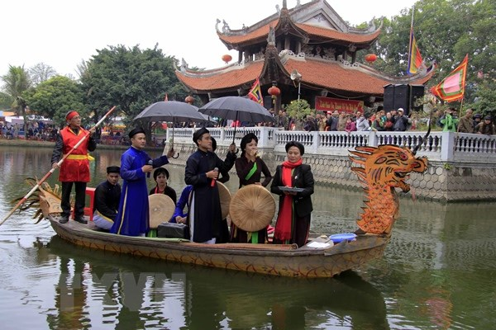
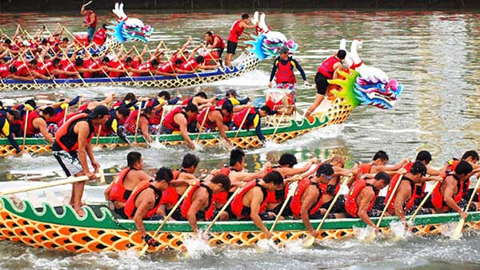
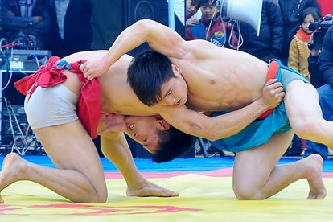
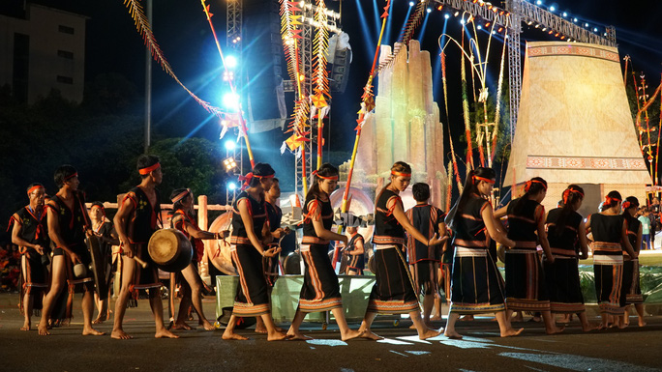
NHÌN HÌNH KỂ TÊN LỄ HỘI?
Khởi động
Hội Lim
Đua thuyền
....
Đấu vật
Cồng chiêng Tây Nguyên

Slide 3
GIỚI THIỆU CHỦ ĐỀ
LỄ HỘI QUÊ HƯƠNG
Bài 1: Nhân vật 3D từ dây thép
Bài 2: Trang phục lễ hội
Bài 3: Hoạt cảnh ngày hội
Bài 4: Hội xuân quê hương
...

Slide 4
Tiết 15: Bài 1:
NHÂN VẬT 3D TỪ DÂY THÉP
( Tiết 1)

Slide 5
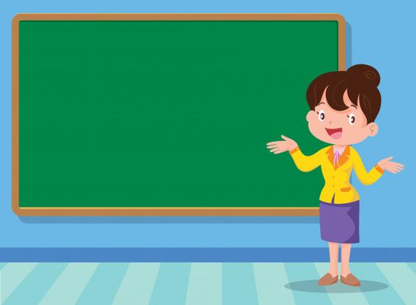
MỤC TIÊU (HS CẦN ĐẠT)
- Chỉ ra được kỹ thuật kết hợp dây thép và giấy để tạo hình nhân vật 3D
- Tạo được hình dáng người 3D từ dây thép và giấy
- Bước đầu nhận biết được tỷ lệ, sự cân đối của hình khối trong sản phẩm và tác phẩm mỹ thuật.

Slide 6
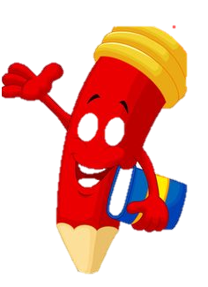
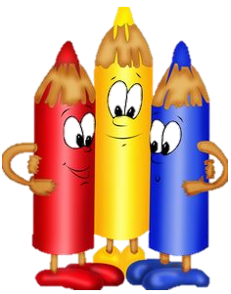
Chuẩn bị đồ dùng học tập:
Dây thép, giấy A4, bút chì, kéo, thước kẻ, sgk,…

Slide 7
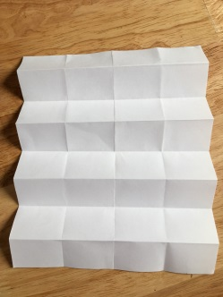
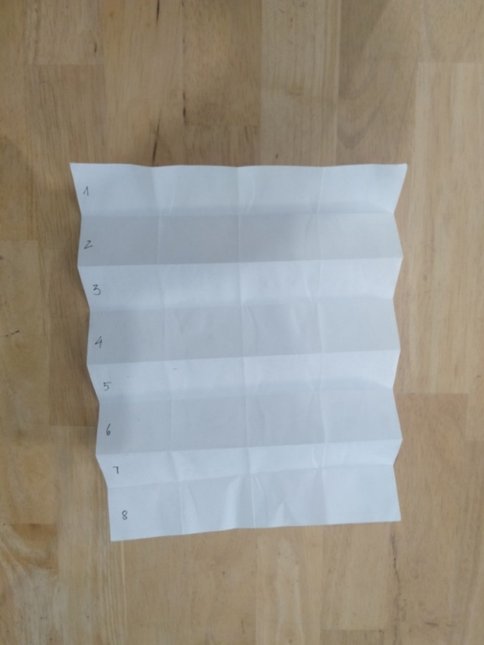
HOẠT ĐỘNG 1: KHÁM PHÁ
I. Gấp giấy và vẽ hình người đơn giản
Cách gấp giấy:
+ Gấp ½ tờ giấy A4 làm 8 phần bằng nhau theo chiều ngang.
+ Gấp tiếp tạo nếp chia giấy thành 4 phần bằng nhau theo chiều dọc.
...

Slide 8
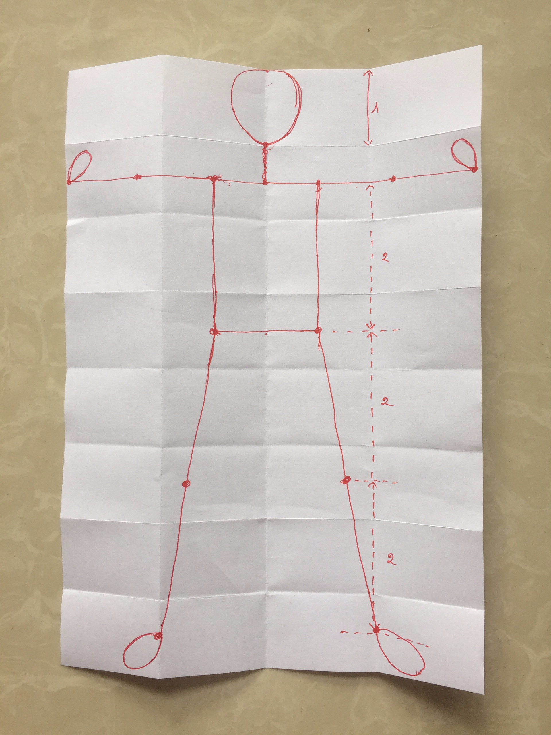
Cách vẽ hình người đơn giản:
Vẽ đầu: Ở giữa, cao 1/8 (1 hàng số 1)
Vẽ cổ: 1/16 (1/2 hàng số 2
Vẽ vai rộng từ giữa cột bên trái sang giữa cột bên phải
Vẽ khuỷu tay: điểm giữa từ vai đến biên dọc.
Vẽ thân: 2/8 (1/2 hàng số 2 đến ½ hàng số 4.
Vẽ Đùi: 2/8 (1/2 hàng số 4 đến ½ hàng số 6.
Vẽ cẳng chân - gót: 2/8 (1/2 hàng số 6 đến ½ hàng số 8.
Hoàn thiện hình

Slide 9
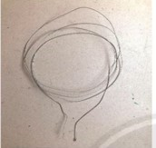
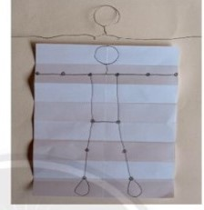
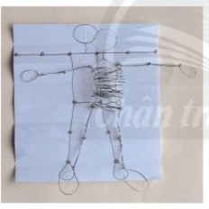
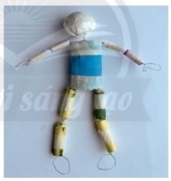
HOẠT ĐỘNG 2: KIẾN TẠO KIẾN THỨC- KĨ NĂNG:
II. Cách tạo hình nhân vật 3D bằng dây thép
B3. Từ cổ tạo các bộ phận: vai, tay, thân, hông, chân và các khớp
B4. Tạo hình khối cho nhân vật bằng cách cuốn giấy
B1. Cắt đoạn dây thép khoảng 1,5m để tạo khung
B2. Tạo phần đầu, cổ nhân vật từ phần giữa dây thép

Slide 10

Câu hỏi:
- Theo em, nhân vật 3D có chiều cao bằng mấy lần chiều cao của Đầu?
- Nên bắt đầu tạo hình nhân vật từ bộ phận nào của cơ thể?
- Làm thế nào để tạo các khớp vai, tay, chân cho nhân vật?

Slide 11
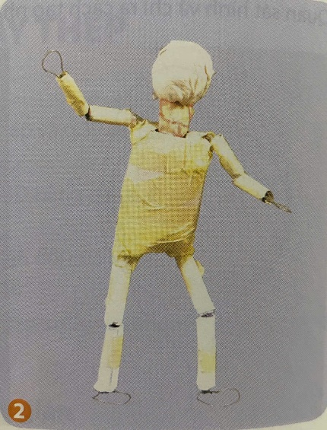
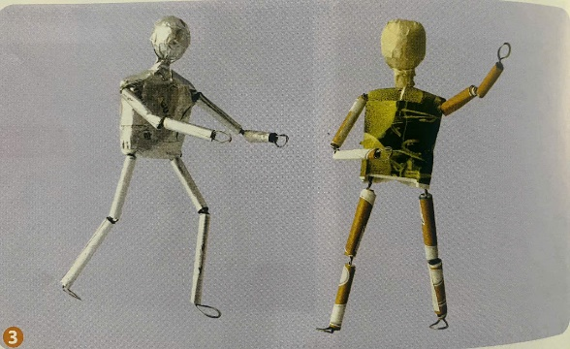
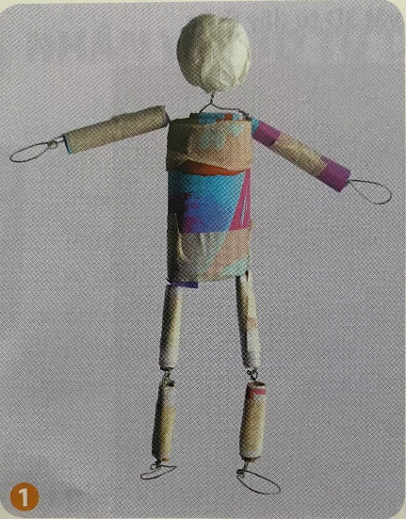
Tiết 15: Bài 1:
NHÂN VẬT 3D TỪ DÂY THÉP (Tiết 1)
HOẠT ĐỘNG 3
III. Tạo nhân vật 3D yêu thích
BT: Em hãy tạo nhân vật 3D mà em yêu thích
Hình dạng của nhân vật phụ thuộc vào lượng giấy cuốn vào khung của nhân vật

Slide 12

Bài học đến đây kết thúc.
Tuần sau chúng ta sẽ tiếp tục thực hành quấn giấy hoàn thiện nhân vật 3D bằng dây thép.
Các em nhớ đem giấy, kéo, hồ dán hoặc băng keo giấy,... để thực hiện.

